Slide 1



Chào mừng các em đến với tiết học
Tiếng Việt

Slide 2

KHỞI ĐỘNG

Slide 3



Slide 4

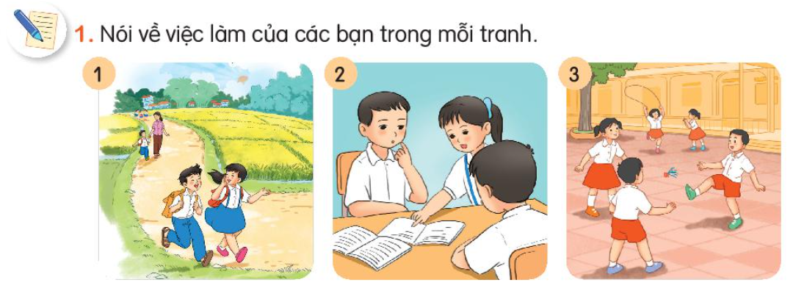

Slide 5
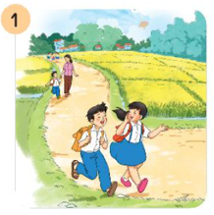
Trong tranh có những ai?
Mọi người trong tranh đang đi đâu?
Nét mặt hai bạn nhỏ như thế nào?
2 bạn nhỏ đang đi học về, nét mặt hai bạn rất tươi. Phía sau có 2 mẹ con dắt tay nhau. Đằng xa, có ba bạn nhỏ chơi đùa.
Nói 2 -3 câu về việc làm của các bạn trong tranh.

Slide 6
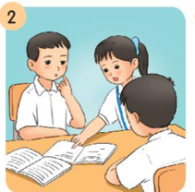
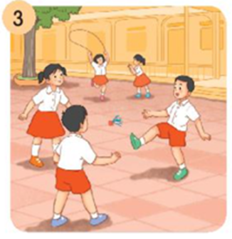
Tranh vẽ những ai?
Các bạn đang làm gì?
Khi tham gia hoạt động đó các bạn cảm thấy thế nào?
Thảo luận
nhóm 2

Slide 7
Tranh vẽ những ai?
Các bạn đang làm gì?
Khi tham gia hoạt động đó các bạn cảm thấy thế nào?
3 bạn học sinh đang trao đổi bài. Bạn học rất chăm chú.
Nói 2 -3 câu về việc làm của các bạn trong tranh.

Slide 8
Tranh vẽ những ai?
Các bạn đang làm gì?
Khi tham gia hoạt động đó các bạn cảm thấy thế nào?
Các bạn học sinh đang chơi trên sân trường đầy nắng. Sân trường sạch đẹp, có nhiều cây xanh.
Nói 2 -3 câu về việc làm của các bạn trong tranh.

Slide 9
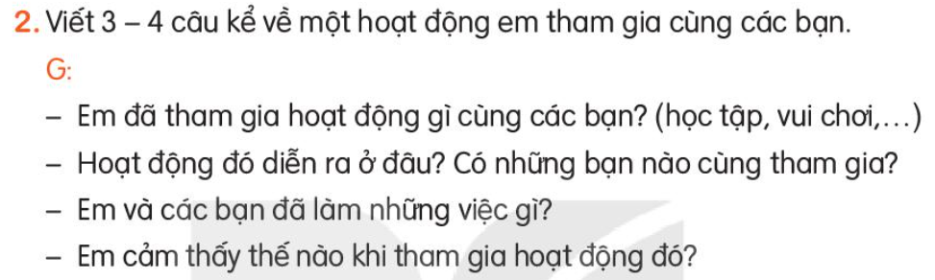
trượt cỏ, dự lễ khai giảng, ăn bán trú, vui trung thu, chăm sóc cây, chuyền bóng...
học tập, vui chơi, đi dã ngoại...
Ở trường, ở trang trại giáo dục, sân trường,...
Với bạn,...
Vui vẻ, thú vị, hào hứng, thoải mái, hứng thú ...

Slide 10
Nói 3 - 4 câu về hoạt động em tham gia

Slide 11
Cứ vào giờ ra chơi là nhóm lớp em sẽ xuống sân trường chơi nhảy dây. Nhóm của em chơi thường có năm đến mười bạn, chia ra làm hai nhóm. Một nhóm sẽ đảm nhận nhiệm vụ quất dây. Một nhóm sẽ nhảy dây. Khi sợi dây thừng được quất lên sẽ tạo thành một vòng cung, các bạn sẽ lần lượt vào nhảy. Em rất vui khi chơi nhảy dây cùng các bạn.

Slide 12
Yêu cầu
- Đoạn văn kể về một hoạt động em tham gia cùng các bạn.
- Đoạn văn viết 3 - 4 câu.
- Đầu câu viết hoa, cuối câu sử dụng dấu câu phù hợp.

Slide 13
Nhận xét bài
Yêu cầu
- Đoạn văn kể về một hoạt động em tham gia cùng các bạn.
- Đoạn văn viết 3 - 4 câu.
- Đầu câu viết hoa, cuối câu sử dụng dấu câu phù hợp.

Slide 14
Vận dụng
Kể về các hoạt động khác cho người thân nghe

Slide 15



HOẠT ĐỘNG NỐI TIẾP:
Ôn tập các kiến thức đã học.
Chuẩn bị bài sau: Bài 19

Slide 16




CỦNG CỐ BÀI HỌC

